Slide 1
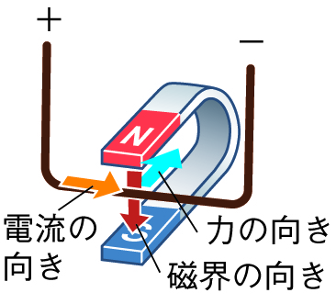
●電流が磁界から受ける力
・電流が流れている
導線は、磁界から
力を受けて動く。
・力の向き
電流の向きにも、磁界の向きにも垂直

Slide 2
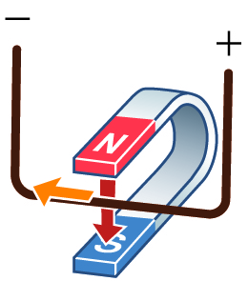
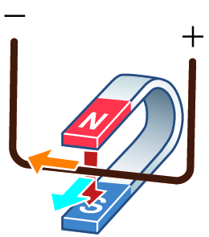
●電流が磁界から受ける力
・電流の向きを逆
力の向きが逆

Slide 3
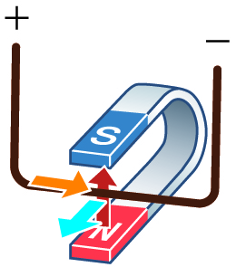
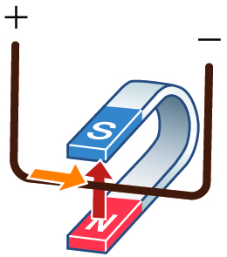
●電流が磁界から受ける力
・磁界の向きを逆
力の向きが逆

Slide 4
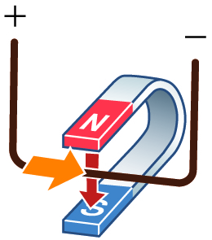
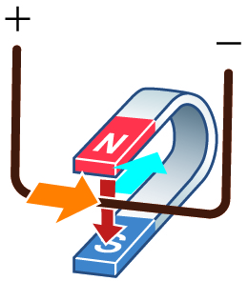
●電流が磁界から受ける力
・電流を大きくしたり、
磁界を強くしたする。
力が大きくなる。

Slide 5
●モーターのしくみ…
電流が磁界から受ける力を利用して、
連続的に回転する。

Slide 6
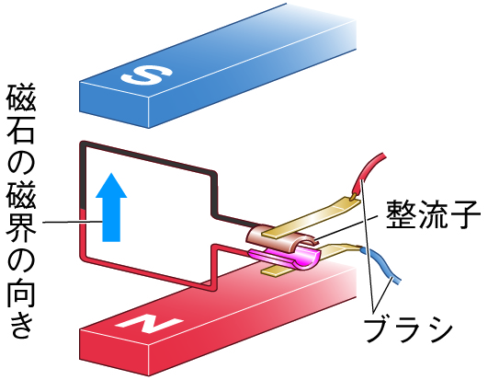
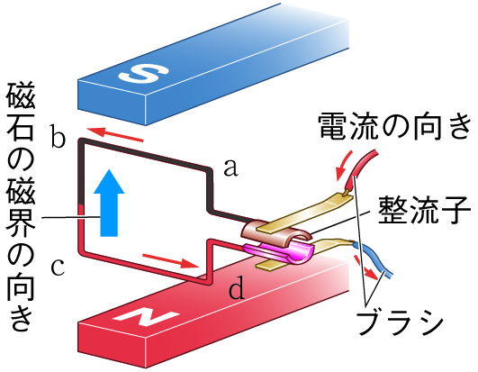
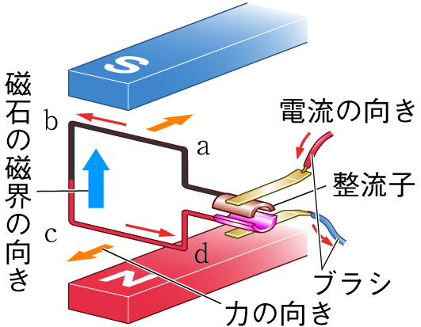
●モーターのしくみ
コイルに電流を流す。
電流の向き ａ → ｂ、ｃ → ｄ
力を受け，コイルが の向きに回転
(半回転する)
整流子により電流の向きが逆になる。
コイルを磁石と反対側の上から見たとき、電流はいつも上側が左向き、下側が右向きになる。
電流の向き ｄ → ｃ、ｂ → ａ
コイルは同じ向きに回転し続ける。

Slide 7
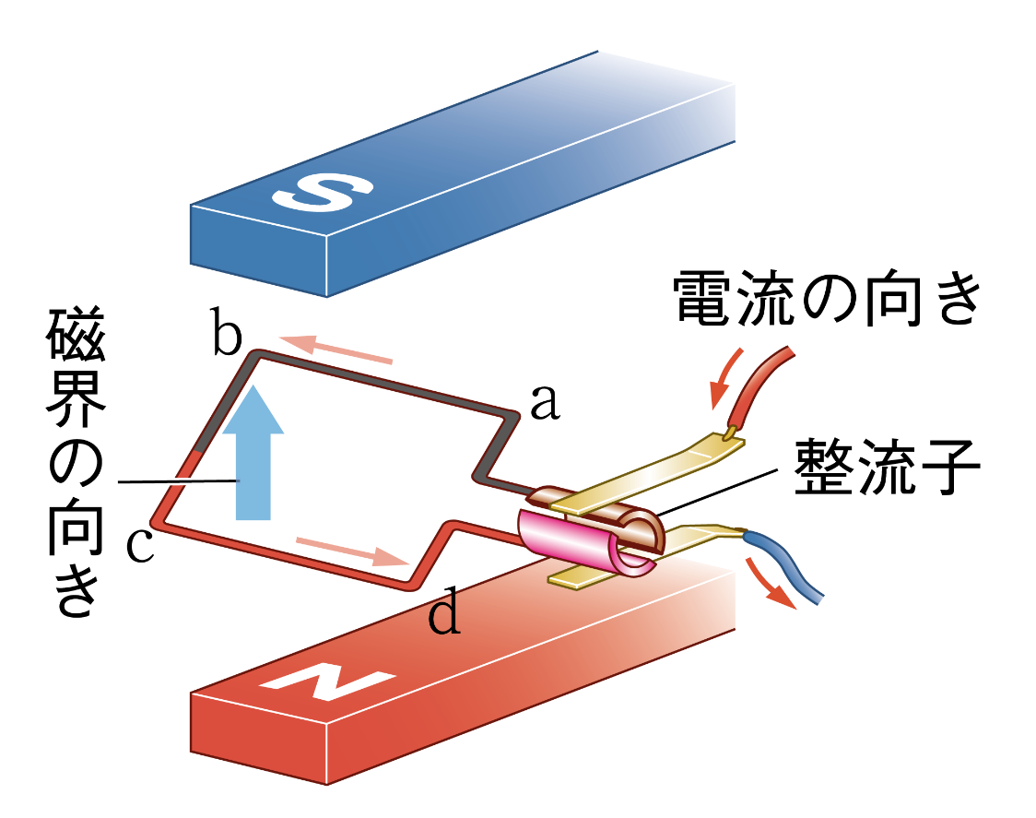
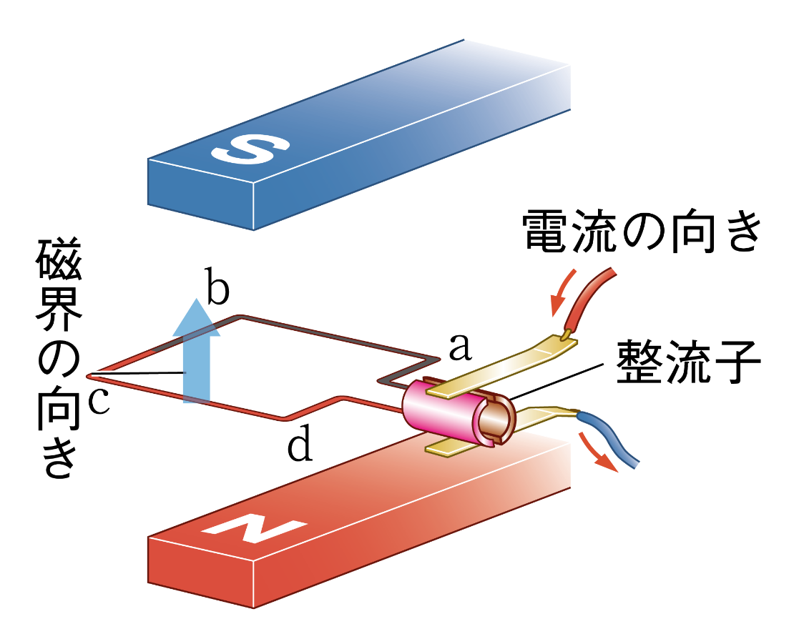
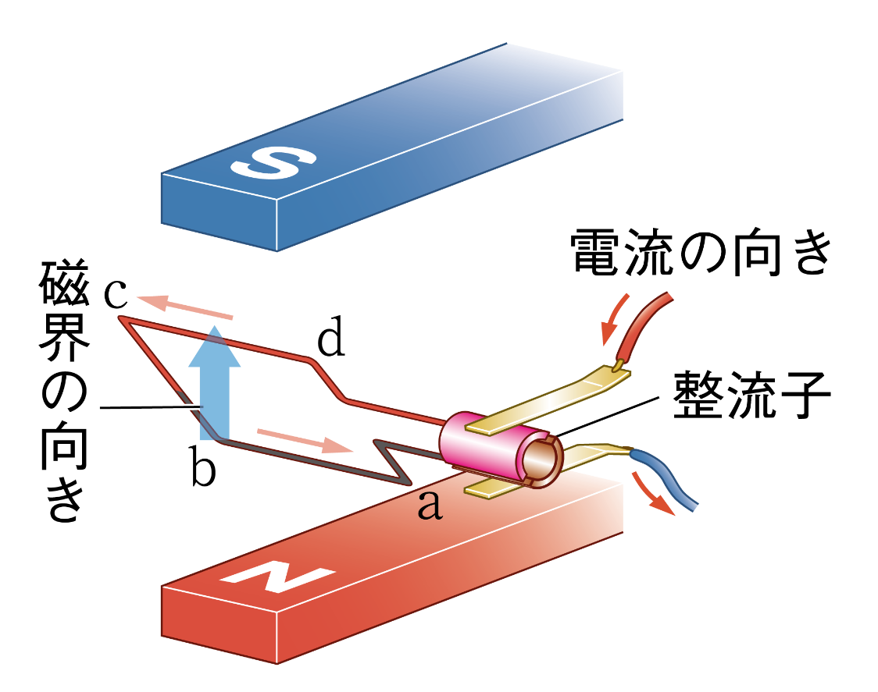
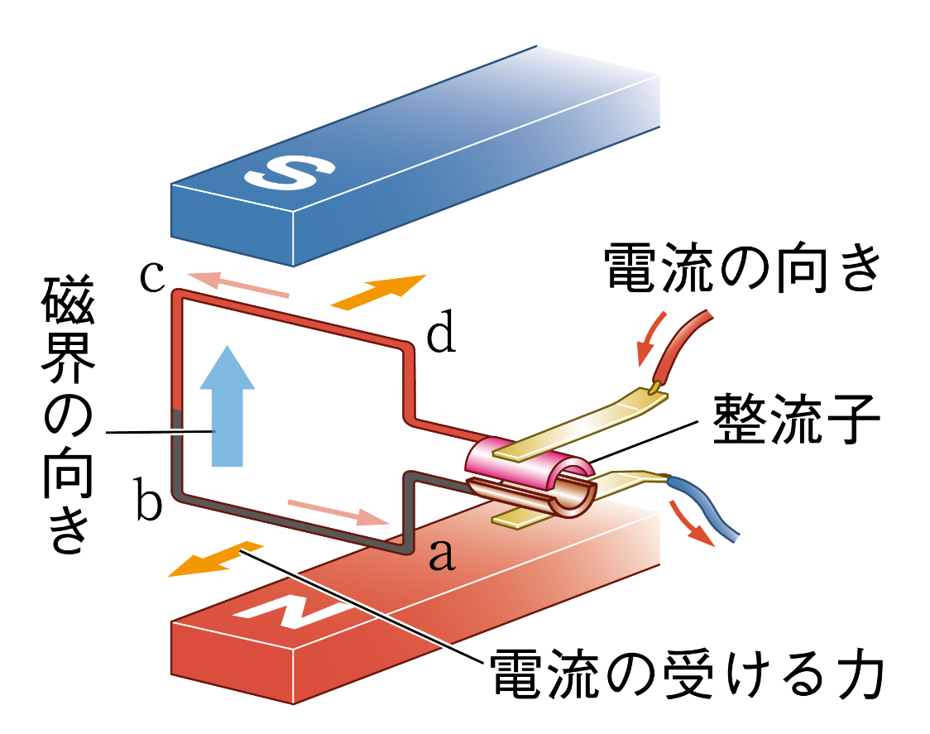
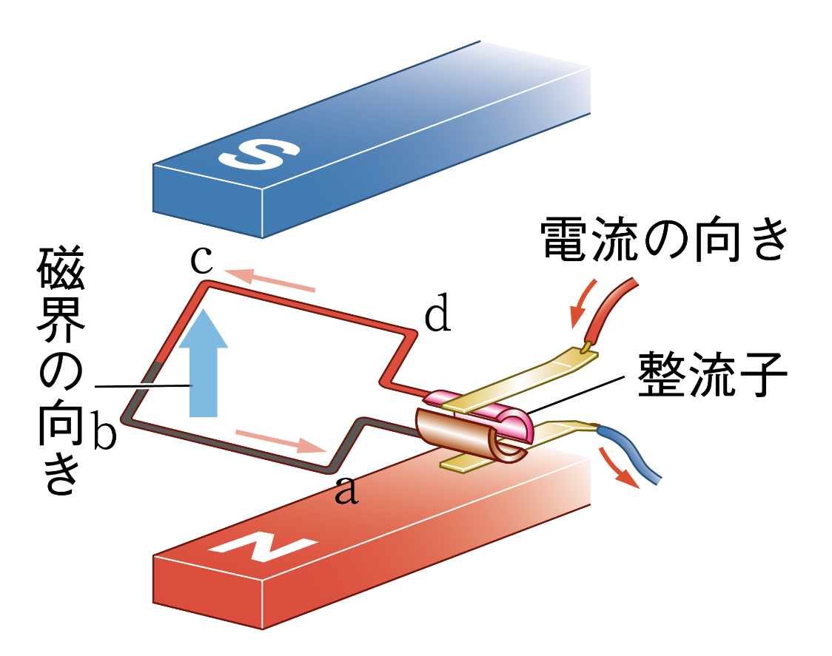
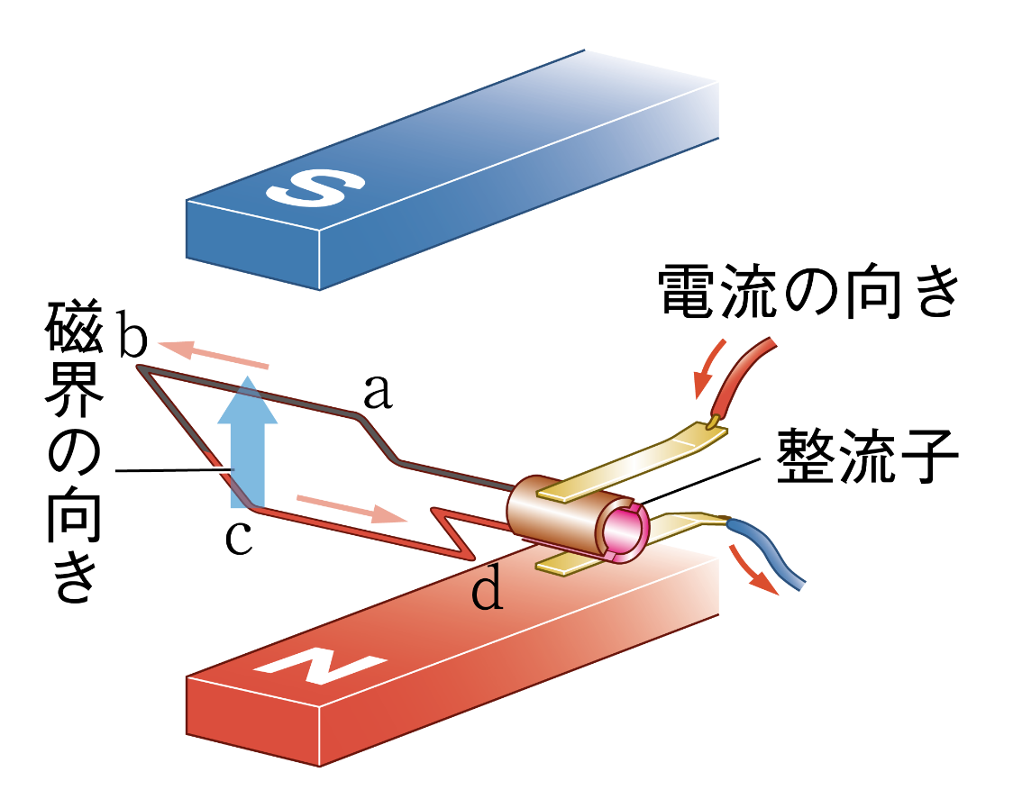
●モーターのしくみ

